Slide 1

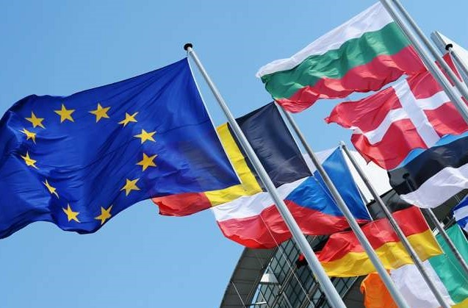
Съединението прави силата United We Stand Strong Девиз на Българското председателство

Slide 2
2017 г. – ЮБИЛЕЙНА ГОДИНА ЗА БЪЛГАРИЯ
2017-та г. е юбилейна, бележеща две важни събития:
10 години от присъединяването на България към ЕС
На 1 януари 2007 г. България стана пълноправен член на Европейския съюз.
През 2017 г. отбелязваме първото си десетилетие като граждани на ЕС и се подготвяме за първото си ротационно Председателство на Съвета на ЕС през 2018 г.
60 години от подписването на Римските договори и създаването на Европейската икономическа общност.
Преди 60 години в Рим бяха положени основите на Европа такава, каквато я познаваме днес. Това събитие възвестява началото на най-продължителния мирен период в историята на Европа. С Римските договори се:
установява общ пазар, където хора, стоки, услуги и капитали могат да се движат свободно
създават условия за просперитет и стабилност в полза на европейските граждани.

Slide 3
България – 10 години член на Европейския съюз
Данните на Евробарометър устойчиво показват, че над 50% от българските граждани имат доверие в Европейския съюз, а младите българи между 15 и 24-годишна възраст най-широко споделят доверие в Европейския съюз.

Slide 4
РЕЗУЛТАТИ ОТ ЧЛЕНСТВОТО НА БЪЛГАРИЯ В ЕС – ИКОНОМИЧЕСКИ И СОЦИАЛНИ ЕФЕКТИ
Икономически ефекти
Присъединяването на България към Европейския съюз позволи страната ни да стане част от Единния пазар на 500 милиона европейски граждани.
България получава над 3 пъти повече средства по линия на европейската солидарност, отколкото внася в бюджета на ЕС.
През първия за страната програмен период (2007–2013 г.) беше получен достъп до средства от ЕС в размер на 9,4 млрд. евро.
През втория за страната програмен период (2014–2020 г.) е получен достъп до 9,9 млрд. евро от ЕС.
Обемът на частните инвестиции нараства с 22,3% към края на 2016 г.

Slide 5
Социални ефекти от членството на България в ЕС
Намаляване на безработицата - към края на 2016 г. коефициентът на безработица в страната е с 6,9 процентни пункта по-нисък отколкото би бил без притока на тези средства.
Повече работни места - броят на заетите лица в икономиката се е увеличил с 15,2% към края на 2016 г. благодарение на средствата от първия програмен период (което означава близо 390 хил. заети повече). Към края на 2016 г. общото увеличение на средната заплата благодарение на парите от ЕС е 14,9%.

Slide 6
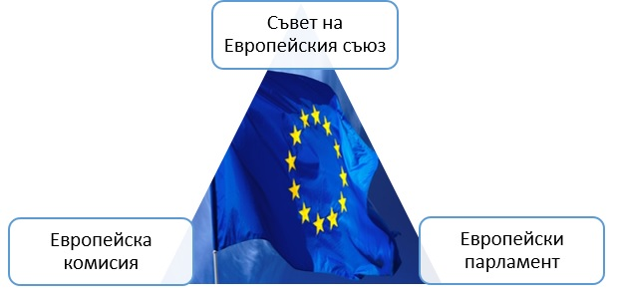
ИНСТИТУЦИОНАЛЕН ТРИЪГЪЛНИК НА ЕС
Решенията на Европейския съюз са „продукт“ от сътрудничеството на „институционалния триъгълник“, съставен от:
Европейската комисия – Тя допринася за общия интерес на ЕС, като предлага законодателство и следи за прилагането му и като изпълнява политиките и бюджета на ЕС.
Европейския парламент - пряко избираем орган на ЕС, със законодателни, надзорни и бюджетни отговорности.
Съвета на Европейския съюз - „гласът“ на правителствата на страните от ЕС, той приема закони на ЕС и координира политиките на Съюза.

Slide 7
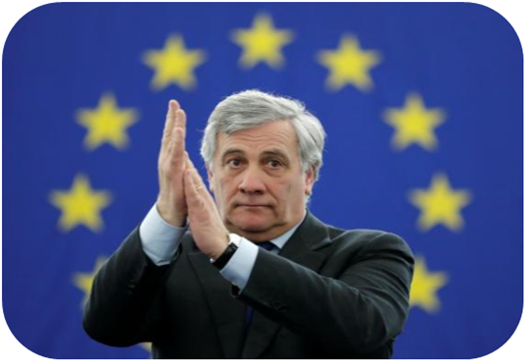
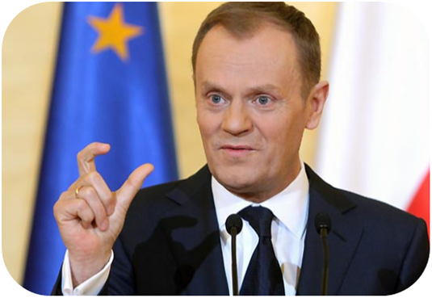
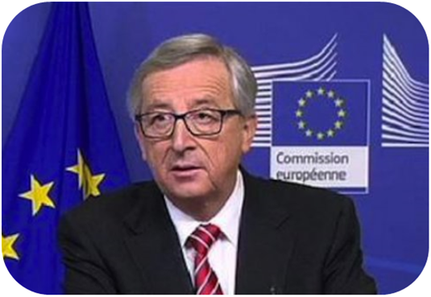
ТРИ ГЛАВНИ ЛИЦА
Антонио Таяни
Председател на Европейския парламент
Доналд Туск
Президент на Европейския съвет
Жан-Клод Юнкер
Председател на Европейската комисия

Slide 8

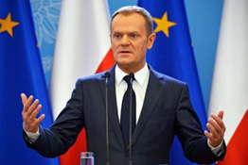
СЪВЕТ НА ЕС – ЕВРОПЕЙСКИ СЪВЕТ – СЪВЕТ НА ЕВРОПА
Съвет на ЕС:
Договаря и приема законодателните актове на ЕС;
Координира политиките на държавите членки;
Разработва общата външна политика и политика на сигурност на ЕС;
Сключва международни споразумения;
Приема бюджета на ЕС.
Европейски съвет:
Не е сред законодателните институции на ЕС;
Задава политическия дневен ред на ЕС, като по време на заседанията приема „заключения“, в които се определят чувствителни въпроси и действия, които да бъдат предприети.

Slide 9

СЪВЕТ НА ЕС – ЕВРОПЕЙСКИ СЪВЕТ – СЪВЕТ НА ЕВРОПА
Съвет на Европа:
Не е институция на ЕС, а междуправителствена организация;
За разлика от ЕС, Съветът на Европа няма правомощия да упражнява законодателна дейност;
Защитава човешките права;
Насърчава културното разнообразие на Европа;
В организацията членуват 47 държави с над 800 милиона души население.

Slide 10

КАКВО ПРЕДСТАВЛЯВА РОТАЦИОННОТО ПРЕДСЕДАТЕЛСТВО?
С понятието председателство на Съвета на ЕС се обозначава поемането от страна-член на ЕС на отговорността за общите решения на Съвета на Европейския съюз във всички аспекти от неговата работа.
То се сменя на ротационен принцип между държавите членки на ЕС на всеки шест месеца.
Ротационното председателство играе съществена роля и притежава редица инструменти, с които при добра организация е способно да оказва влияние в процеса на вземане на решения.

Slide 11
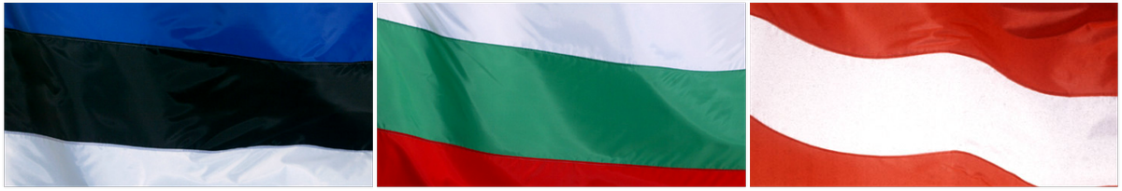
„ТРОЙКАТА“
Държавите членки, които изпълняват председателството, работят в тясно сътрудничество в групи от по 3 държави - членки, наречени „тройка“.
Тройката определя дългосрочни цели и изготвя общ план, в който се набелязват темите и основните въпроси, които ще бъдат разгледани от Съвета в рамките на 18-месечен период.

Slide 12

ОСНОВНИ ФУНЦИИ НА ПРЕДСЕДАТЕЛСТВОТО
Определяне на политически приоритети и изготвяне на национална програма на ротационното председателство;
Администриране и координация;
Осъществяване на посредничество за постигане на консенсус;
Oсъществяване на представителство.

Slide 13
БЮДЖЕТ НА РОТАЦИОННОТО ПРЕДСЕДАТЕЛСТВО
Франция (2008) €171 млн.
Швеция (2009) €97 млн.
Словения (2009) €57 млн.
Испания (2010) €100 млн.
Белгия (2010) €60 млн.
Унгария (2011) €85 млн.
Полша (2011) €115 млн.
Дания (2012) €35 млн.
Кипър (2012) €46 млн.
Ирландия (2013) €42 млн.
Литва (2013) €62 млн.
Латвия (2015) €70 млн.
Люксембург (2015) €93 млн.
Холандия (2016) €75 млн.
Естония (2017) €75 млн.
България (2018) €75 млн.

Slide 14
Общи приоритети на програмата на Триото Естония-България-Австрия:
СЪЮЗ за работни места, растеж и конкурентоспособност
СЪЮЗ, който оправомощава и защитава всички свои граждани
ЕНЕРГИЕН СЪЮЗ с насочена към бъдещето политика в областта на климата
СЪЮЗ на свобода, сигурност и правосъдие
СЪЮЗЪТ като мощен фактор на световната сцена
Естония
1 юли - 31 декември 2017
България
1 януари - 30 юни 2018
Австрия
1 юли - 31 декември 2018

Slide 15
КЛЮЧОВИ ПОСЛАНИЯ В ПРОГРАМАТА НА БЪЛГАРИЯ
ЕВРОПА НА КОНСЕНСУСА
Сигурност и миграция
Бъдещето на Западните Балкани в Европейския съюз
Устойчив интегриран подход за Дунавския и Черноморския регион
Ефективно, бързо и справедливо правосъдие
ЕВРОПА НА КОНКУРЕНТОСПОСОБНОСТТА
Конкурентен Единен пазар
Насърчаване на предприемачеството и социалните иновации
Икономически и паричен съюз
Устойчива и ориентирана към бъдещето околна среда
Стабилен Европейски енергиен съюз
ЕВРОПА НА КОХЕЗИЯТА
Реформирана Многогодишна финансова рамка след 2020 г.
Кохезионната политика след 2020 г.
Бъдещето на Общата селскостопанска политика - опростяване и модернизиране
Културата като стратегически ресурс за по-доброто бъдеще на ЕС

Slide 16
КЛЮЧОВИ ПОСЛАНИЯ В ПРОГРАМАТА НА БЪЛГАРИЯ
Българското председателство ще бъде фокусирано върху четири основни тематични измерения:
Сигурност и стабилност
Европейска перспектива на Западните Балкани
Предприемачество и иновации
Младите хора - бъдещето на Европейския съюз
Свързаност и сближаване
България ще работи по темите за младежта и сигурността като хоризонтални приоритети, с оглед на комплексния характер на предизвикателствата пред младите хора и съвременната среда за сигурност.
Страната ни ще следва принципите на прозрачност и отчетност и ще се стреми към „отворено към гражданите“ Председателство

Slide 17

ВЪЗМОЖНОСТИ ЗА СТРАНАТА НИ
Именно 2018 г. предлага възможност страната ни да мобилизира политическия, експертен и административен ресурс, нужен за едно резултатно председателство.
Успешното представяне на България ще допринесе за положителните възприятия за нея на европейско ниво и би могло да бъде катализатор за важни положителни промени и развитие в страната.

Slide 18

ВЪЗМОЖНОСТИ ЗА СТРАНАТА НИ
Председателството би спомогнало за:
Стимулиране на икономиката и туристическия бизнес.
Повишаване на репутацията на страната и подобряване на имиджа й като член на ЕС.
Превръщането на младите хора в своеобразни „посланици“ на Българското председателство, тъй като те са носителят на новото, от тях зависи бъдещата конкурентоспособност на нашите икономики, те ще живеят в обновения Европейския съюз, чието бъдеще ще бъде обсъждано интензивно по време на нашето председателство.
Възможности за подобряване на инфраструктурата и превръщане на София в конгресен център. Извън София, събития ще се проведат и в големите български градове.

Slide 19


